Slide 1
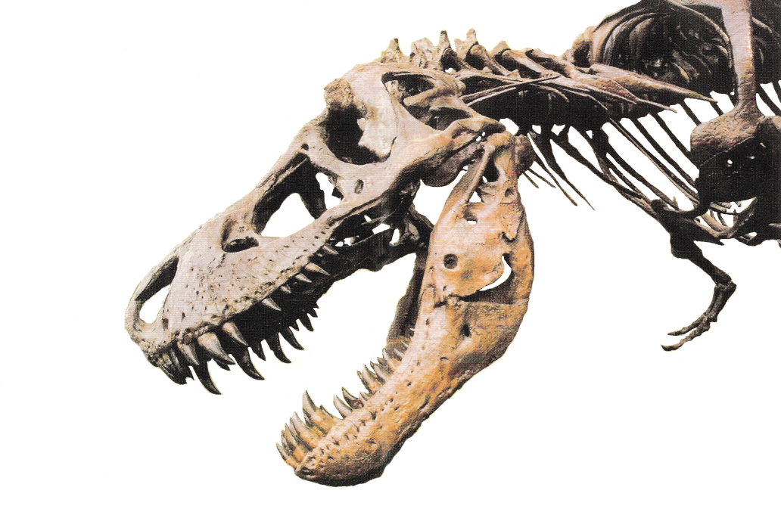
DINOPÉTREA

